Slide 1
办好涉外公证 助力对外往来
涉外公证文书制作、翻译和认证
王 建

Slide 2
涉外公证，简单容易？
想说简单，并不是很容易的事！

Slide 3
第一部分 涉外公证的基本知识
分享想法、体会、理念
强化涉外公证员的意识。
第二部分 涉外公证文书制作—定式格式
第三部分 涉外公证书的翻译与认证

Slide 4
第一部分 涉外公证综述
涉外公证：含有涉外因素的公证
涉外公证：涉外民事公证—自然人申办
涉外经济公证---机构申办
界线模糊：民事与经济、国内与涉外
01
综 述

Slide 5
涉外经济公证：
◆企业或机构资质类的公证，如营业执照
◆代理资格类公证，如法人授权书、任命书
◆资信类公证，如银行保函、评估报告
◆业绩方面的公证，如公司经历
◆外派项目负责人、技术负责人资格资信公证

Slide 6
涉外公证作用：通行证、“国际饭”—因疫情下降
涉外公证----高 大 上。
◆助力民间对外往来。
◆助力培养国家建设需要的人才。
◆助力对外开放和一带一路倡议。
◆助力反腐追逃。

Slide 7
涉外公证的特点
●代表中国公证的形象（《公证书制作规范》）
●代表国家形象
●涉外公证无小事
●重视涉外公证的质量
●国家安全意识和保密意识要强

Slide 8
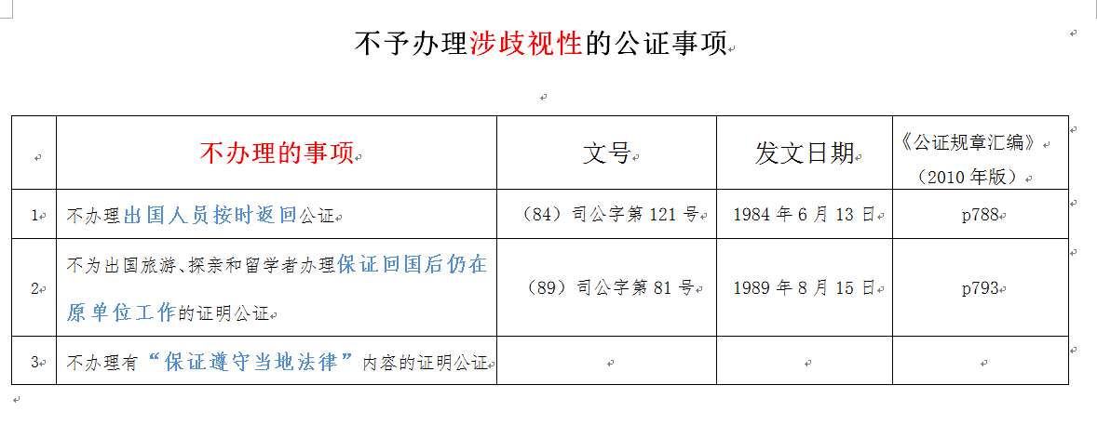
●不予办理公证的事项
●对公证书制作的特殊要求

Slide 9
关于意大利文翻译要由“诚信翻译员”翻译事：我觉得突破我们的底线，不能同意意方的意见：一是，根据司法部关于开办涉外公证业务的规定，公证处必须有相应的翻译或有相应资质的合作翻译机构。合作的翻译公司，均要经过公证机构对其资质、能力、业务进行核查。二是，根据《公证法》，公证机构应遵循保密原则。故不能将申请公证的文书和公证书内容交给无合作关系、没有经公证机构审查其资质、能力的机构去完成相应翻译工作。三是，根据《公证法》，公证书所附翻译，是公证书的组成部分，由公证处承担责任，如果有翻译差错机构依据与翻译公司的合同处理。四是，我们充分信任中国的外语人才和机构（隐含的是歧视我们）。中国多所大学开设意大利语，每年有相当数量留学生到意留学，还有若干访问学者赴意，他们回到中国，许多进入翻译机构，因此，中国的翻译机构有能力翻译好意大利文。否定公证机构合作的翻译机构的翻译能力的作法是不可取的。五是，中国积极推进“一带一路”建设，发展同各国友好关系，致力于营造良好的营商环境，简政便民，推进一站式服务，便利民众和企业办事。中国幅员辽阔，中国各地公证机构承担着涉外公证业务，将所有的发往意大利使用的公证书的翻译都发到北京的“指定”人员翻译，与此相悖。与我们秉承开放的理念不符。

Slide 10
涉外公证的变化，新的挑战，增加难度：
●涉外公证的事项有新变化，有的种类明显增多。
●目的地国遍布世界各大洲、众多国家。
●公证文书使用国对公证书增加新的要求。
●外国人，特别是留学生申请公证增多。

Slide 11
02
第二部分 涉外公证文书的制作
制 作

Slide 13
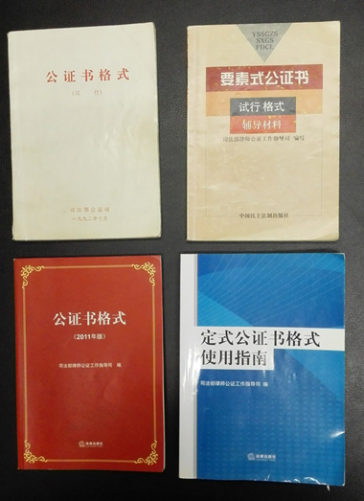
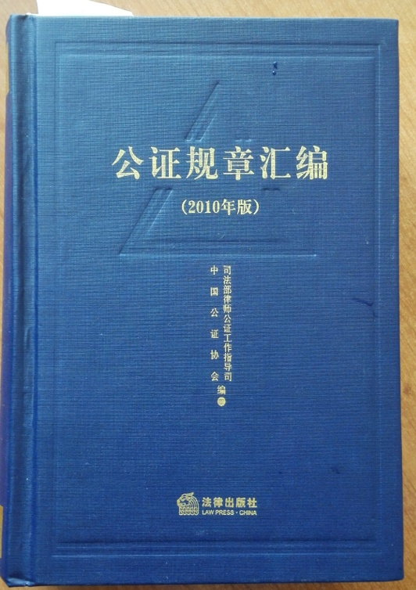

Slide 14
新定式公证书格式，由首部、正文、尾部三部分
首部：公证书标题、公证书编号、申请人（代理人、关系人）、公证事项4个内容。----新定式的突出特点。
正文：公证证词，公证书核心部分。
尾部：公证机构名称、公证员的签名章（亲笔签名—阿根廷）、公证书出具日期和公证机构印章、照片。

Slide 15
◆ 定式公证书的基本要求（不能分册、落款位置）
◆ 一事一证原则
◆ 同一申请人申请的若干公证事项的编号要有逻辑性
◆ 选择适当的公证事项和定式格式
◆ 要多适用前33式，少用34、35式
◆ 格式是定式，定式不是僵化，也不能生搬硬套
颁发（签发、填发、制发、出具、发给）
◆ 不得随意修改格式、混用格式

Slide 16
●申请人
◆ 自然人人名：申请人为中国人--身份证件上信息、简体字
◆ 曾用名、护照号码一般不写
◆ 住址：一般不写。关系人，现住日本。联系方式-不写
◆ 代理人：申请人不满10周岁的，必须写法定代理人
(《民法典》满8周岁为限制行为能力人)

Slide 17
◆申请人原为中国人，后加入外国籍。
按护照写姓名，原中文名字。
1、原中文名的拼音
2、原中文名拼音+peter或john。
3、原姓氏+外国习惯的名字
◆申请人本来是外国人，以护照上名字、顺序为准。
（证书上：中文名、外文名的一部分、顺序不一致）

Slide 18
◆机构申请人。
中国注册的机构申请人（原法定代表人、委托代理人）
境外机构申请人——资质公证、认证
注销机构---申请人（首席代表、股东、原法定代表人）

Slide 19
●几个公证书格式重点讲解
●第9式出生公证
◆申请人的姓名：应当写现在的姓名，可括号注明曾用名
◆父母：只能写生父母姓名。“生父母情况不详”
父母已故的，姓名后在括号内注明“已故”，不再写生前证件号码。不愿或不提供生父或生母信息
不能写养父母姓名。非婚生子女，亲子鉴定
◆在我国境外出生的，一般不为其办理出生公证
◆出生证据：医学证明、证明信、独生子女证

Slide 20
●认领亲子公证
定式格式第8式。
认领亲子：一种是生父认领，要有生母认可。
一种是生父母共同认领失散子女，二人均作为申请人。
认领亲子，要有鉴定机构的亲子（DNA）鉴定报告。

Slide 21
●17式经历公证
◆只证明工作经历。学习经历办理证书公证。
◆服兵役、退休、退职等的经历。
◆可以证全部工作经历，也可证明其中一段或几段经历。
◆经历中涉及中级以上专业技术职称的，要有职称证书。

Slide 22
服兵役经历。写：兹证明张三于某年某月至某年某月依法服兵役。
不能写部队名称或番号，不用写“中国人民解放军”。
党校工作经历。党校同意办理该段经历公证的证明。
国外经历的证明。
宗教活动经历证明。谨慎证明。
法人经历—比照自然人经历。

Slide 23
●21式婚姻状况公证
4种：未婚、未再婚、已婚（初婚）、已婚（再婚）--婚姻经历
未婚。未达法定婚龄的人。超过法定婚龄的人
未再婚。33式证书格式（德国、哈萨克斯坦、乌拉圭、荷兰、芬兰、波兰、墨西哥、阿根廷、奥地利9国）
34式签名格式，2式声明格式
按风俗结婚。现在只办酒席不登记领证----不能按风俗证。

Slide 24
●22式亲属关系公证。共2种。
之一是通用的亲属关系。证明亲属的范围比较宽。
一般是申请人为一人时，关系人可以为多人，
或：申请人为多人，关系人为一人，避免混乱。
同父母的二个或三个子女可共同为申请人或关系人。
证明唯一子女：公证事项：亲属关系，加一句：C是A和B唯一的子女。
继父母与继子女关系—要加“继”字。养父母可不加“养”
证词，倒过来又说一回—仅限关系人是父母双方。

Slide 25
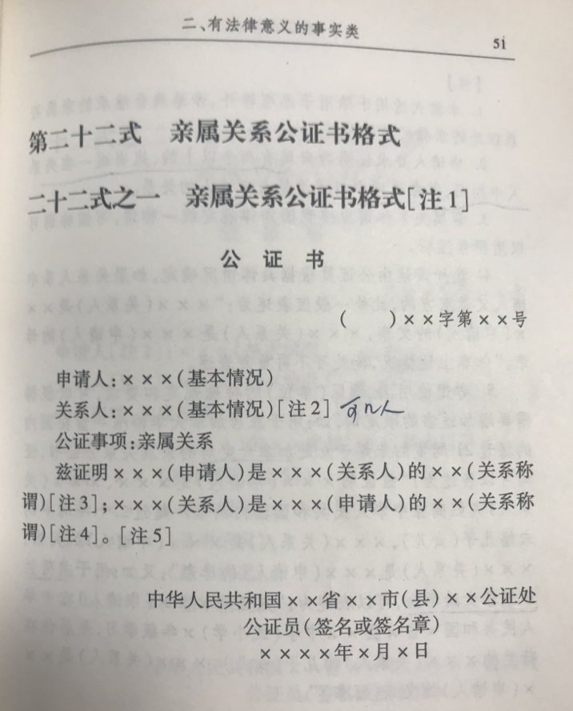
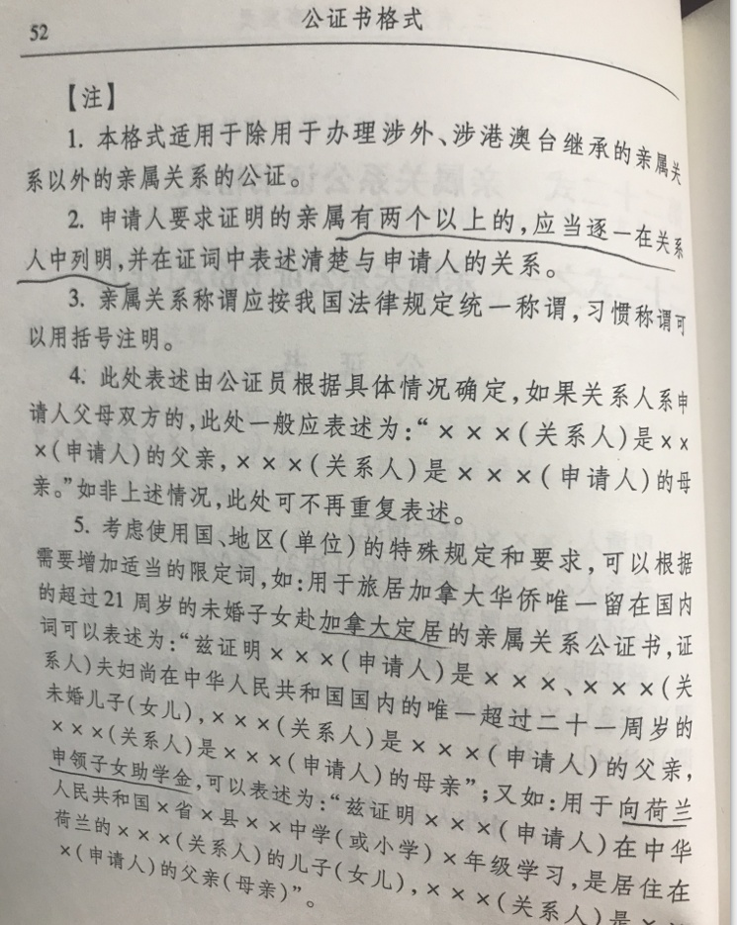

Slide 26
之二是用于继承在国外、港澳台遗产。继承专用格式。
关系人是死亡的被继承人，一个公证书关系人只能写一人。
申请人可以只写其中一人，在正文中将全部需要写的亲属写上。
涉及转继承或代位继承的，以死亡的继承人为关系人，出具公证书。

Slide 27
●12式 身份 之一国籍 之二监护
之三户籍注销（未做过户籍登记）
●26式 收入状况—年收入（或X年X月—X月收入）--纳税前、纳税后
●27式 纳税状况
●31式 不可抗力（意外事件）

Slide 28
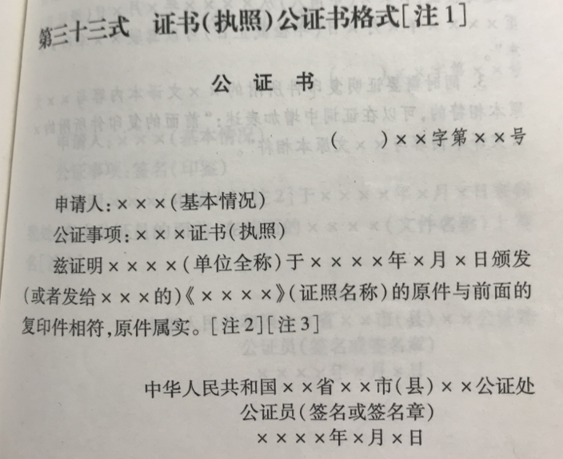
关于33式与35式的适用问题
◆多用33式。社会对公证期待。
33式，原件与复印件相符，父像子？
◆非典型的证书或证明--用33式

Slide 29
●特殊证书
不办：党校学历、军官转业证书、独生子女证
可办：退伍军人证明书、士兵退出现役证
军队院校学历，符合规定的可以公证
红头文件，原则上不办。出文单位同意的可办。

Slide 30
●35式文本相符格式：影印本、节本、译本相符
宜区分哪种相符，均不能加原件属实。
◆复印件与原件相符—“出示给本公证员的……”是变量
市场监管部门备案文件的公证，证明与XX市场监督管理局存档的XXX公司章程内容相符。每个文书有完整的盖查询章。
婚姻登记档案公证，不同标题的文书要分开证明。
◆节本与原本相符。大学录取花名册本人的条目。预防接种证
◆译本与原本相符。涉外如美国、俄罗斯等，附加译本相符。
不宜只办外译外或中译外，不予认证。
外文译中文，在国内使用。

Slide 31
● 34式签名、印鉴格式的适用（外民、外经）
《公证程序规则》第三十八条。认证式的证明。四种情况：
一是，中文文书，签名（加盖XXXX公司印鉴） 。
二是，被证文书只有外文，表述为：在前面的英文（法文、德文）委托书上签名（并加盖XXXX公司印鉴）。
三是，中外文在同一文本的，表述：在前面的中文和某文对照的XXX（引用文书中文名称）上签名（并加盖XXXX公司印鉴） 。
四是，既有中文本又有外文本的，两个文本是独立的，表述为：在前面的委托书的中文本和某外文本上签名（并加盖XXXX公司印鉴） ，或者只证明在中文本上签名。

Slide 32
签名：上述四种文书，对应签名方式，依次：
1、签中文名。签字---能够识别
2、签中文名和拼音
3、中文本签中文名，外文本签拼音
4、中外文对照的中文名和拼音同时签

Slide 33
外文文书问题：
一是文书来源—有关机构
二是文书格式—规范、严谨
三是文书使用地—外国人国籍国、第三国
四是文书的签署—文书上签名印鉴都要证明
五是不宜将外文译为中文证明—语言不同、表述别扭

Slide 34
34式签名，对外文文书是否审查？要审查。
一是有无违反我国法律、法规及社会公共利益
二是有无带有政治上不宜的，如法轮功等
三是有无违背公序良俗（《民法总则》第8条）

Slide 35
不能混用格式
注意第1式、第2式与34式不能混用。如：公证事项：委托，证词只证明到签名，不写后一段“XXX的委托行为符合……的规定”。
33式与35式不能混用。公证事项：复印件与原件相符，证词写到与原件相符，又加了一句“原件属实”。

Slide 36
35式与33式混用，错误示例：
公证事项：复印件与原件相符
兹证明前面的复印件与XX工商行政管理局存档的XXX公司章程原件相符，原件属实。
公证事项：节本与原本相符
兹证明前面的节本与XXXXX第X页第X段原本内容相符，原件属实。

Slide 37
1、2式与34式混用，错误示例：
公证事项：委托
兹证明前面XXX于某日… …在前面的XXXX上签名。
33式、35式，不证印鉴：
公证事项：复印件与原件相符
兹证明前面的复印件与XXXXX原件内容相符。
原件上XXXXXXX印鉴属实。

Slide 38
●关于涉外公证证据
减少不必要的证明，不要户口簿的情况
（公协“公证事项材料清单”----理解）
曾用名证据。一家三口，父母先后为户主
出生公证，父或母死亡证据，户口簿上盖死亡章
●公证的目的、用途

Slide 39
●不予办理公证的事项
●不得为之的行为
●对公证书制作的特殊要求

Slide 40
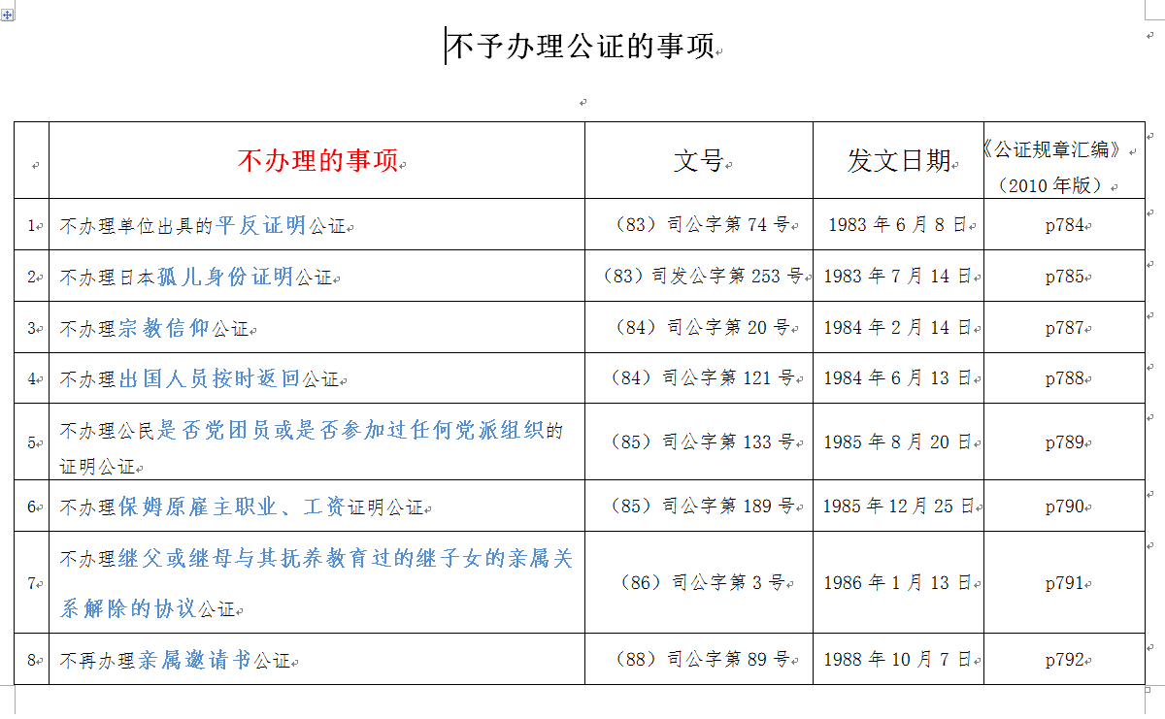

Slide 41
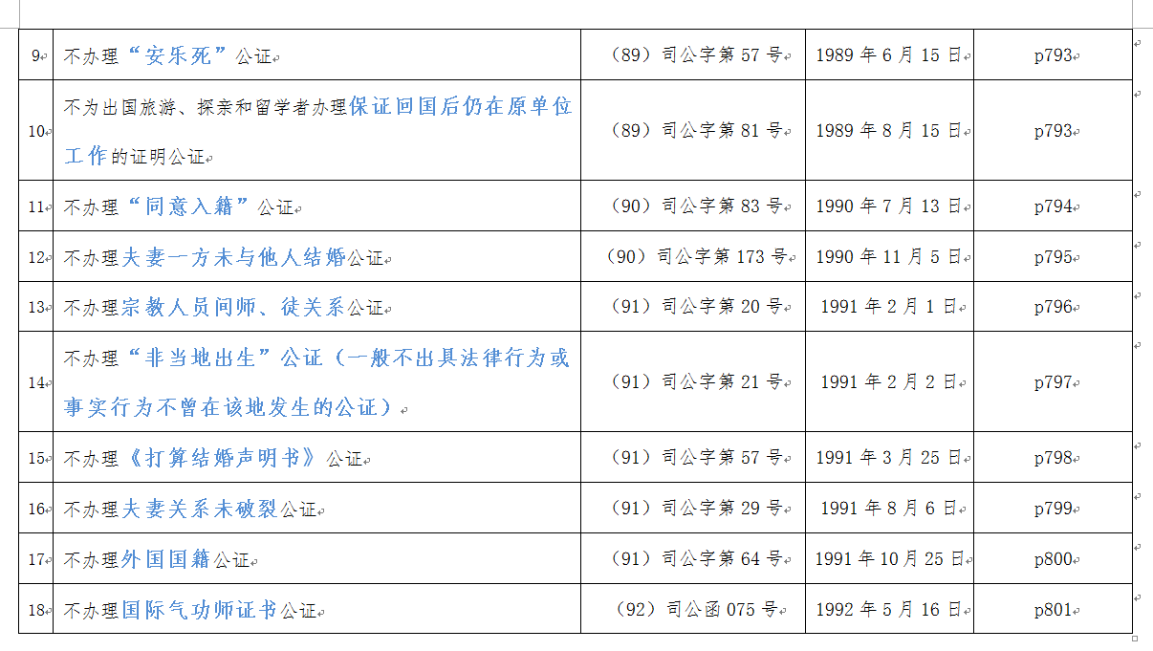

Slide 42
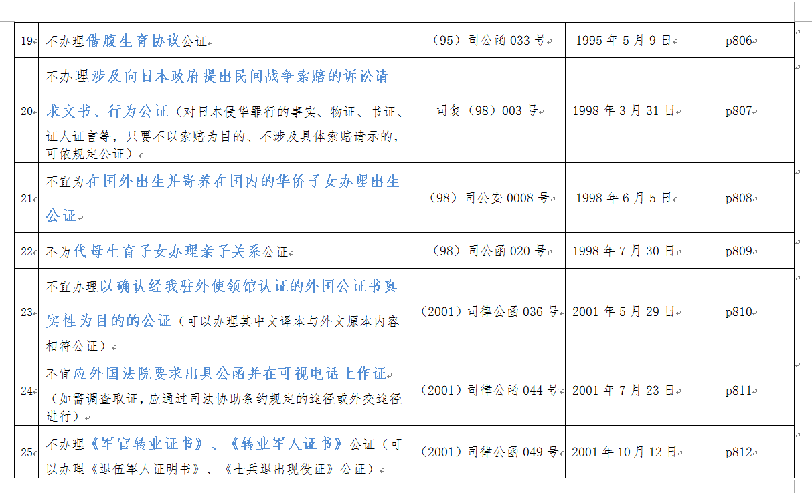

Slide 43
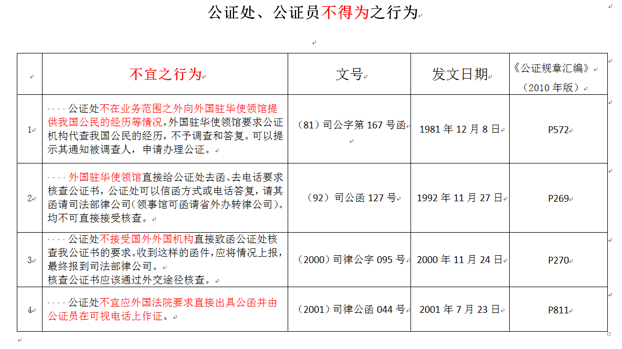
●不予办理公证的事项
●对公证书制作的特殊要求

Slide 44
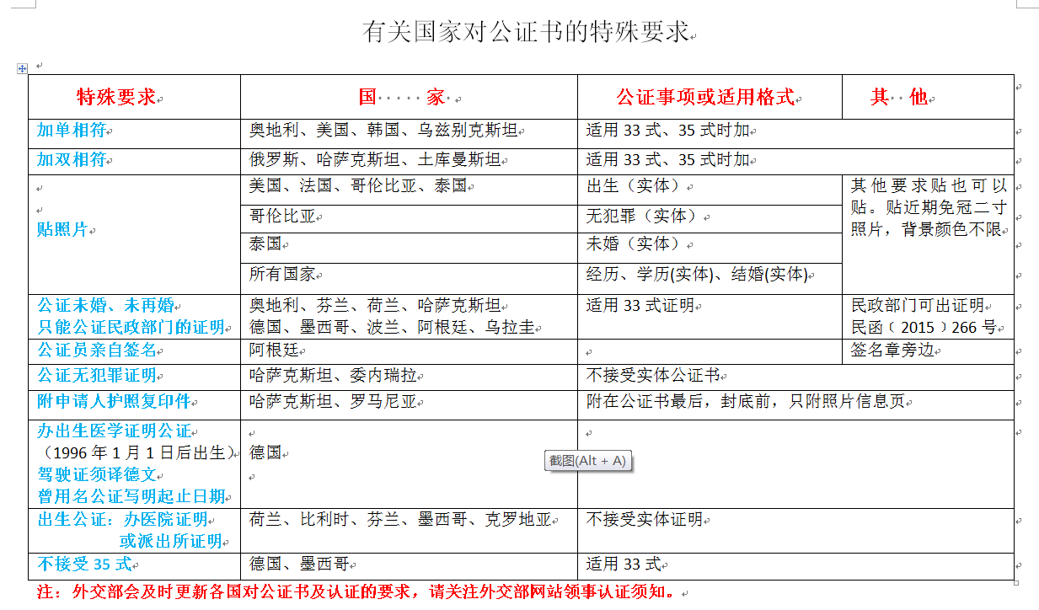

Slide 45
03
第三部分 公证书的翻译与认证
翻译&认证

Slide 46
苏丹---南苏丹
男、女。 Nuo—No
日期、号码等数字
当事人要求不翻译、不按使用国文字翻译
当事人认为翻译不准确、有错误的处理 （民事调解书翻译—离婚，上述协议，不违反法律规定，本院予以确认）

Slide 47
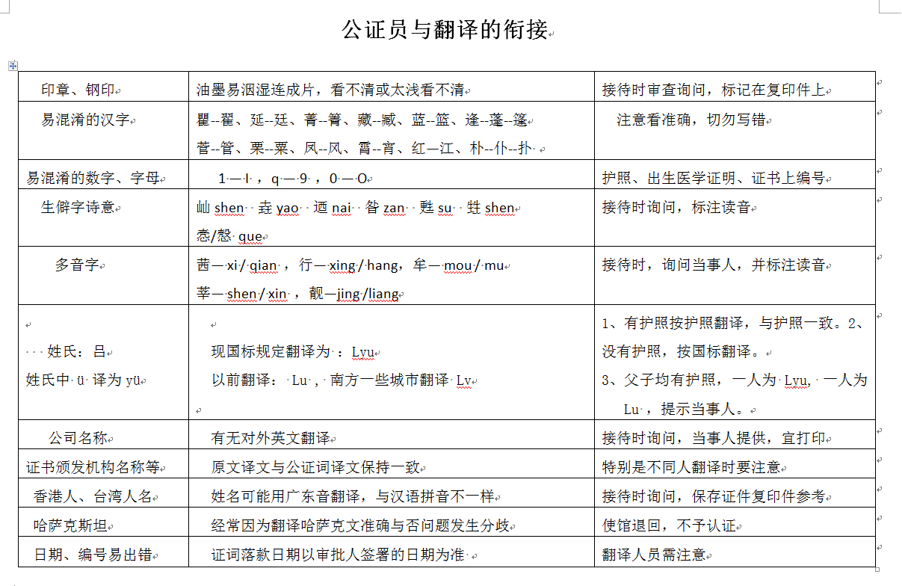

Slide 48
●公证书的认证
外交部《领事认证办法》，于2016年3月1日生效
认证机构：外交部领事司认证处、中国驻外使领馆领事部
—外国驻中国使馆
公证文书：定式公证书和要素式公证书
认证代办：省市政府外办、中旅、茂发等代办、公证机构代办
2017年：北京几家公证处开办领事认证代办业务

Slide 49
《领事认证办法》第二十三条 有下列情形之一的，领事认证机构不予办理领事认证：
（一）文书的印鉴、签名不属实的；
（二）文书的印鉴、签名未进行备案，或者与备案不相符的；
（三）文书的印鉴、签名、装订、时效等不符合文书出具机构、文书使用机构规定和要求的；
（四）可能损害国家利益和社会公共利益的；
（五）不予办理领事认证的其他情形。

Slide 50
●关注 外交部网站的领事认证须知和其更新。
外交部官网cs.mfa.gov.cn.，首页的“服务”--“领事服务”--“中国公民出国”--“申办领事认证须知”--“外国驻华使馆（代表处）领事认证规定汇编”。
不予认证的情况（图片）
文书上贴了外国税票、有图案的不予认证。
失效的结婚证、离婚证、剪角的旧护照公证不认证。

Slide 51
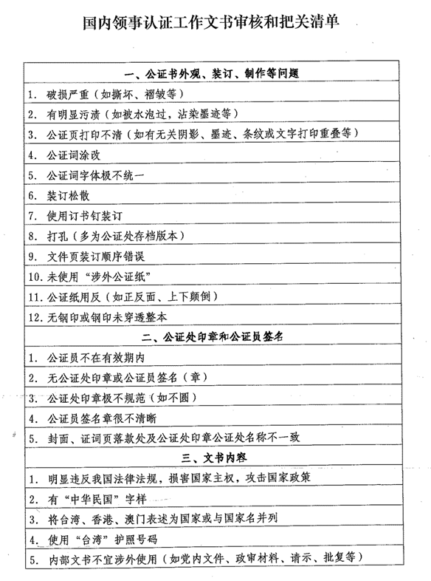
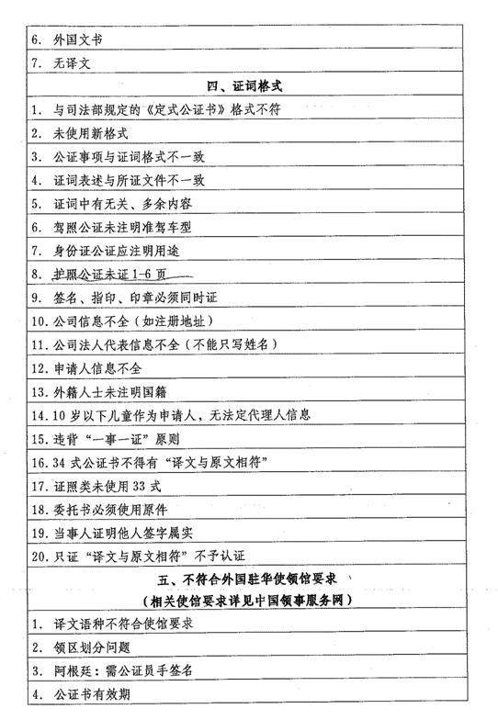
●

Slide 52
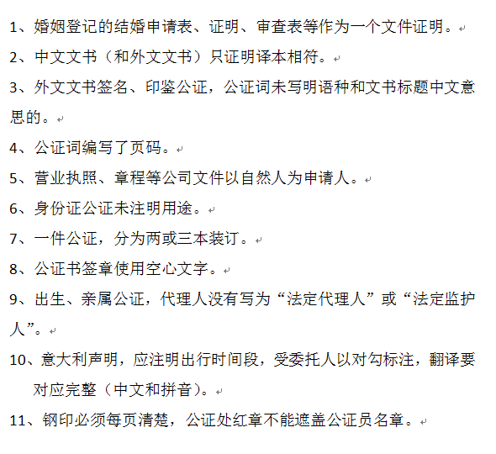
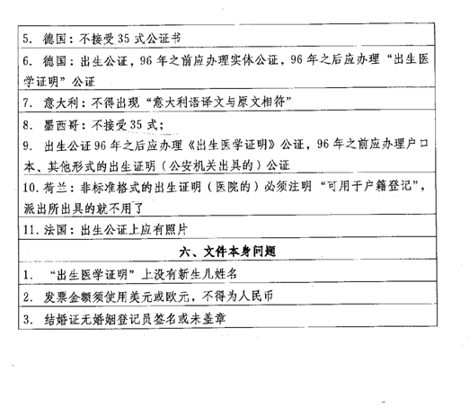
●

Slide 53
王 建 13701310252

